Slide 1
More Živa bića uz more i u moru
Ključni pojmovi:
primorske vazdazelene šume, bor, hrast crnika
poskok, galeb, bjeloglavi sup
puževi priljepci, ježinci, rak
tune, morski psi
sredozemna medvjedica

Slide 2
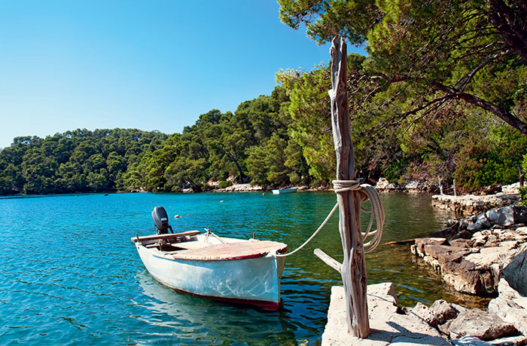
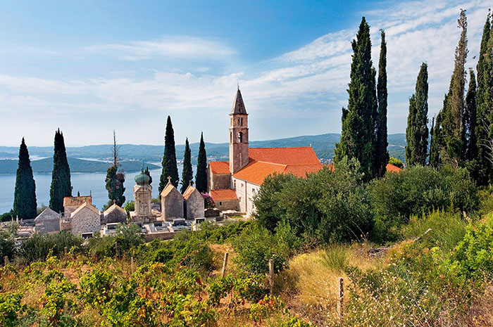
Najpoznatije drveće u primorskoj vazdazelenoj šumi jesu bor, čempres i hrast crnika.
Borova šuma na Mljetu Čempresi

Slide 3
Poskok
U pojedinim dijelovima primorja živi naša najveća i najopasnija zmija otrovnica – poskok.

Slide 4
Bjeloglavi sup i galeb

Slide 5
Na vlažnim stijenama uz morsku obalu pričvršćeni su puževi priljepci.

Slide 6
U moru žive velike ribe – tune

Slide 7
U Jadranskom moru žive pliskavice-dupini i posebna vrsta tuljana – sredozemna medvjedica.

